Slide 1

房价预测项目期末汇报
汇 报 人：曹馨元
学 号：2021202449
专 业：明德环境“经济学-科 学”拔尖人才实验班
汇报日期：2025年6月5日

Slide 2
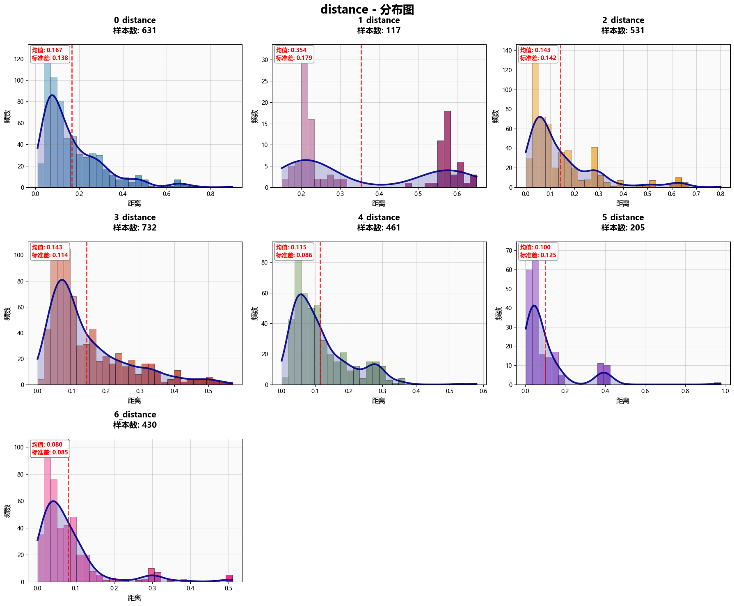
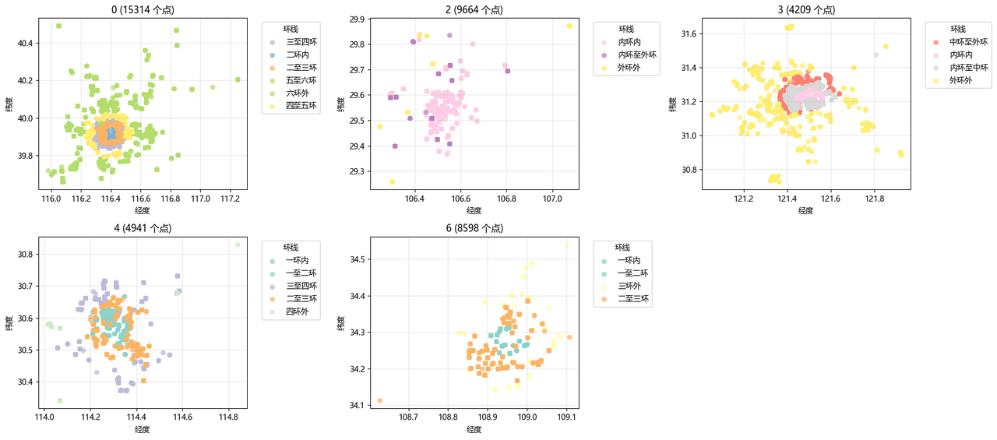
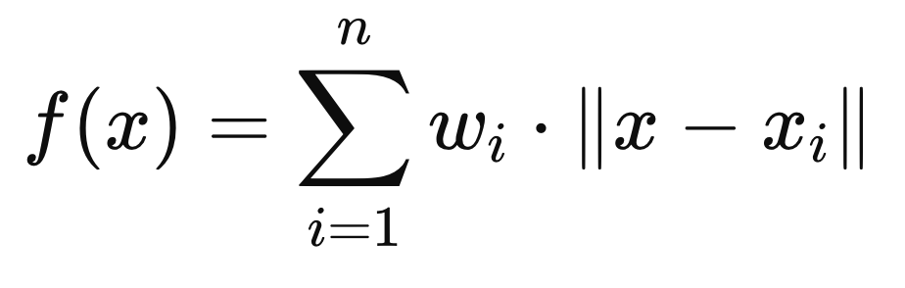
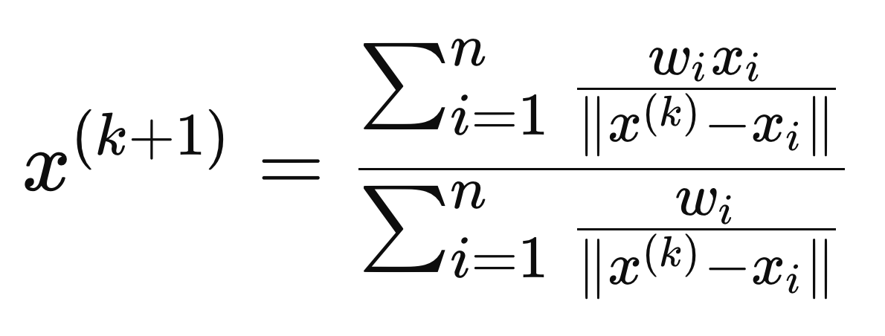
特征工程I：环线
数据特点
城0、1、2、3、4、6环线变量在利用details表填充后存在空缺值
城5环线变量完全缺失
STEP 1 非城5环线空值处理
STEP 2 城5环线空值处理
STEP 3 环线类型校验
KNN
Ring-Minmax
Boundary-Book
信息填补
校验标准
K-means
费马点(Weiszfeld算法)
距离误差≤1环
城市中心坐标
Ring-Median-Boundary-Book
点位距离
是
否
环数确定与环分类
经纬度
沿用原始分类
采用新分类
比较各城市点位距离分布
中心坐标
点位距离
环线类型
确定最相似城市（城6）
确定环数并填充环线类型

Slide 3
特征工程II：城市-区域-板块
编码
加入城市-区域-板块-小区的目标编码特征
hierarchical_entity_embedding
作为新特征加入
Binary_encoding
STEP 1
STEP 2
STEP 3
采用三位二进制 对7个城市进行编码
城1 | 0 | 0 | 0
... | ... | ... | ...
计算各样本每平米对数房价
Target。
对于Train/Test数据集每一条交易数据，根据交易日期索引前后半年该City/ Area/ District/Block的房屋交易记录。
计算所有索引记录target的平均值作为新特征补充。
Subset dataframe (Train)
City | Time | Target
0 | 2024-01-01 | k1
... | ... | ...
0 | 2025-01-01 | kn
... | ... | ...
Test数据集填充
Train / Test
City | Time | City_target
0 | 2024-06-01 | mean(Target)
... | ... | ...
City_target
mean(City_target)
District_target
mean(District_target)
Block_target

Slide 4
特征工程III：租金以及核心卖点信息
目标：计算月租金信息rent
初始卖点信息
拼接变量 | 别墅类型
 | 户型介绍
 | 周边配套
 | 交通出行
最近每平月租金
=实际租金÷折算系数÷期数÷面积
租金类型
月租金、季租金、
半年租金、年租金
核心卖点信息
折算系数
月租金（1.07）
季租金（1.0）
半年租金（0.965）
年租金（0.92）
Bert（128个变量）
PCA（20个变量）
期数
月租金（1）
季租金（3）
半年租金（6）
年租金（12）

Slide 5
特征工程IV：辅助特征
External Data
来源：Wind
特征名称
30大中城市商品房成交面积 | 贷款市场报价利率LPR_1年
非制造业PMI_建筑业 | 固定资产投资完成额
30大中城市商品房 成交套数 | M1同比
商品房销售面积 | M2同比
十大城市成交面积 | CPI当月同比
二手房出售挂牌量指数 | 全部工业品PPI当月同比
二手房出售挂牌价指数 | GDP不变价
申万房地产指数 | 消费者信心指数
水泥价格指数 | 沪深300指数
钢材综合价格指数 | 城镇调查失业率
贷款市场报价利率LPR_5年 | 社会消费品零售总额
其他特征
特征名称 | 处理方法 | 处理结果
房屋户型 | 正则提取数字 | 室、厅、厨、卫（4个特征）
所在楼层 | 文本解析 | 楼层位置（序数编码）、总层数
房屋朝向 | 独热编码 | 东、南、西、北（4个特征）
梯户比例 | 文本解析+计算 | 梯数、户数、每梯户数（3个特征）
交易时间 | 时间特征提取 | 交易年份、交易季度、交易月份
上次交易 | 计算时间差 | 上次交易距离天数
装修情况 | 序数编码 | {毛坯:1, 简装:2, 精装:3, 其他:2}
楼层位置 | 序数编码 | {地下室:0, 底层:1, 低楼层:2, 中楼层:3, 高楼层:4, 顶层:5}
配备电梯 | 二值编码 | {有:1, 无:0}
房屋年限 | 序数编码 | {未满两年:1, 满两年:2, 满五年:5}
产权所属 | 二值编码 | {非共有:1, 共有:0}

Slide 6
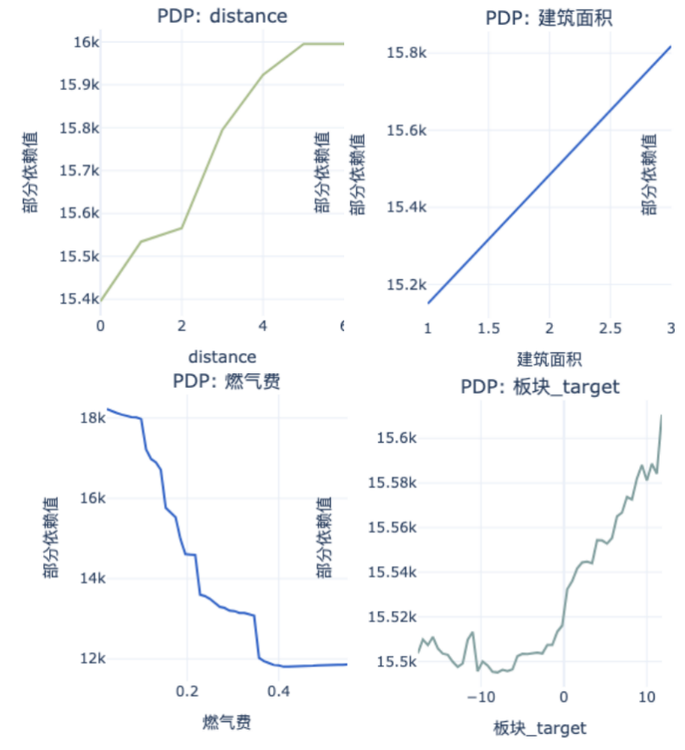
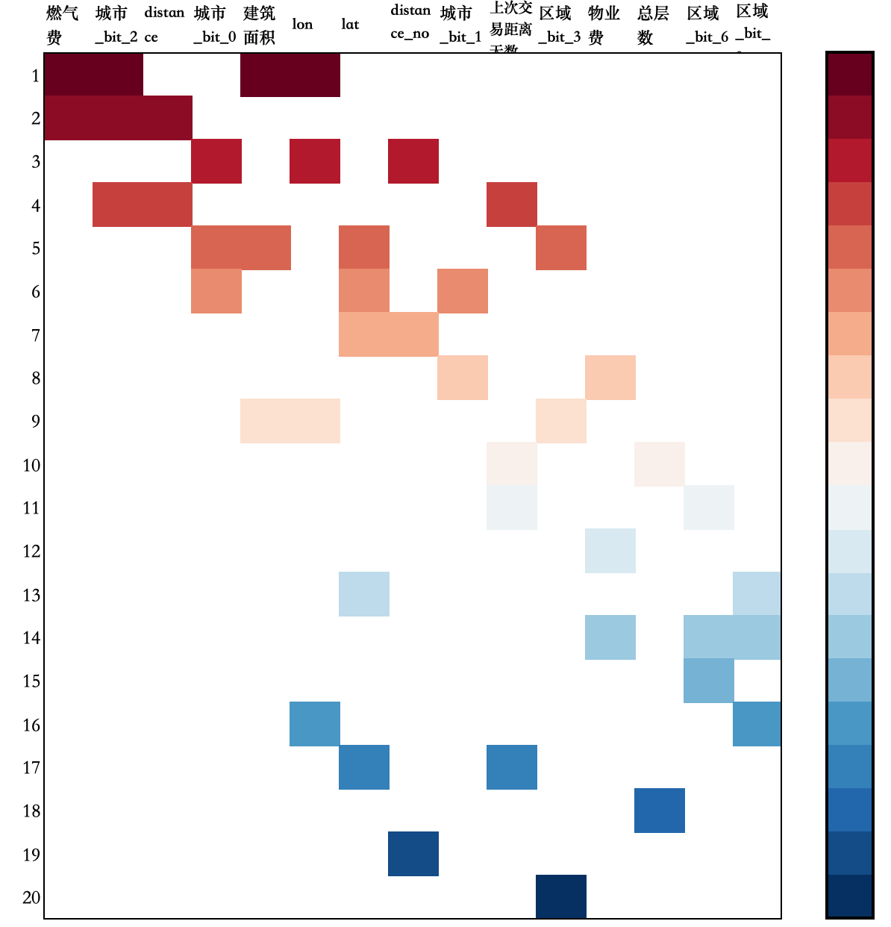
模型构建
Models | Parameters | Range | Optuna
LASSO 30 | alpha | 0.1-1000 | 1.570
 | max_iter | 1000-20000 | 12284
 | tol | 1e-6 - 1e-3 | 2.028e-05
 | selection | cyclic, random | cyclic
XGBoost 70 | n_estimators | 300-800 | 652
 | max_depth | 6-20 | 14
 | learning_rate | 0.02-0.15 | 0.022
 | reg_alpha | 0.0-5.0 | 0.666
 | reg_lambda | 3.0-10.0 | 3.866
 | subsample | 0.6-1.0 | 0.929
 | colsample_bytree | 0.6-1.0 | 0.771
 | min_child_weight | 1-10 | 10
Neural Network 20 | n_layers | 2-4 | 3
 | dropout_rate | 1e-4 - 1e-2 | 0.109
 | learning_rate | 10-100 | 0.0089
 | batch_size | [128, 256, 512, 1024] | 256
 | weight_decay | 1e-6 - 1e-3 | 0.000944

Slide 7
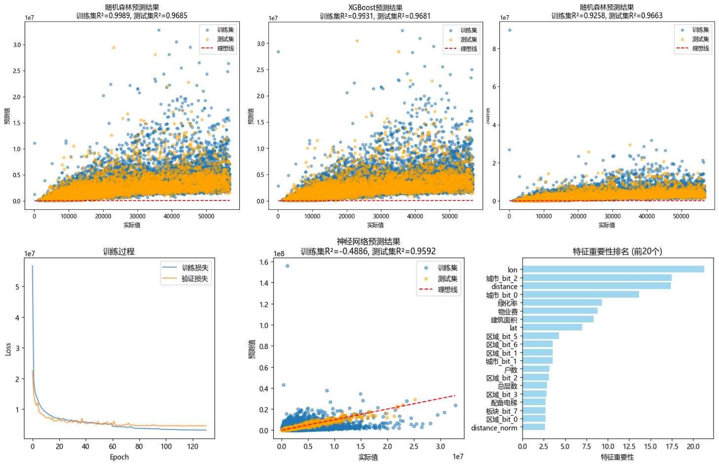
模型构建
MAE | In sample | out of sample | Cross-validation | Datahub Score
LASSO | 4.719269e+05 | 4.690274e+05 | 1.518839e+06 | 40.496
Random Forest | 8.122901e+04 | 1.282786e+05 | 1.511168e+06 | 57.083
XGBoost | 4.066294e+04 | 1.244846e+05 | 1.510086e+06 | 55.106
LightGBM | 2.132834e+04 | 1.251043e+05 | 1.509259e+06 | 57.433
Neural Network | 1.083373e+06 | 1.450076e+05 | 1.654973e+05 | 64.455
RMSE | In sample | out of sample | Cross-validation | Datahub Score
LASSO | 1.060033e+06 | 7.757916e+05 | 2.873975e+06 | 40.496
Random Forest | 4.214088e+05 | 2.804277e+05 | 2.169371e+06 | 57.083
XGBoost | 1.282898e+05 | 2.728614e+05 | 2.164212e+06 | 55.106
LightGBM | 5.175759e+04 | 2.708707e+05 | 2.160850e+06 | 57.433
Neural Network | 1.888098e+06 | 3.084639e+05 | 1.984256e+06 | 64.455

Slide 8





感谢聆听
汇报人：曹馨元
汇报日期：2025年6月5日

